Slide 1
21-4
These materials are by the Kongki Ka Project and are made available to you under the terms of the Creative Commons Attribution ShareAlike license 4.0.
You have permission to share and redistribute these materials in any format and to make reasonable revisions and adaptations of this translation, provided that:
You include the above licence and source information.
If you redistribute these materials or create derivatives, you must distribute your contributions under the same license as the original.
The Holy Bible, Berean Standard Bible, BSB is produced in cooperation with Bible Hub, Discovery Bible, OpenBible.com, and the Berean Bible Translation Committee. This text of God's Word has been dedicated to the public domain.
Tibetan text is from the The Holy Bible in Modern Literary Tibetan, New Tibetan Bible translation.
This translation is made available under the terms of the Creative Commons Attribution-NonCommercial-NoDerivatives 4.0 International license.
Notes:
Checked Kham
21 Elijah
1. Elijah comes to Ahab - 1 Kings 16:28 – 17:1 (Left Top)
2. Ravens feed Elijah – 1 Kings 17:2-7 (Center Top)
3. Elijah and the widow – 1 Kings 17:8-24 (Right Top)
4. Mt. Carmel – 1 Kings 18:17-40 (Right Center)
5. Rain comes – 1 kings 18:41-46 (Right Bottom)
6. Elisha called – 1 Kings 19:19-21 (Left Bottom)
7. Elijah taken up to Heaven - 2 Kings 2:1-13 (Left Center)

Slide 2
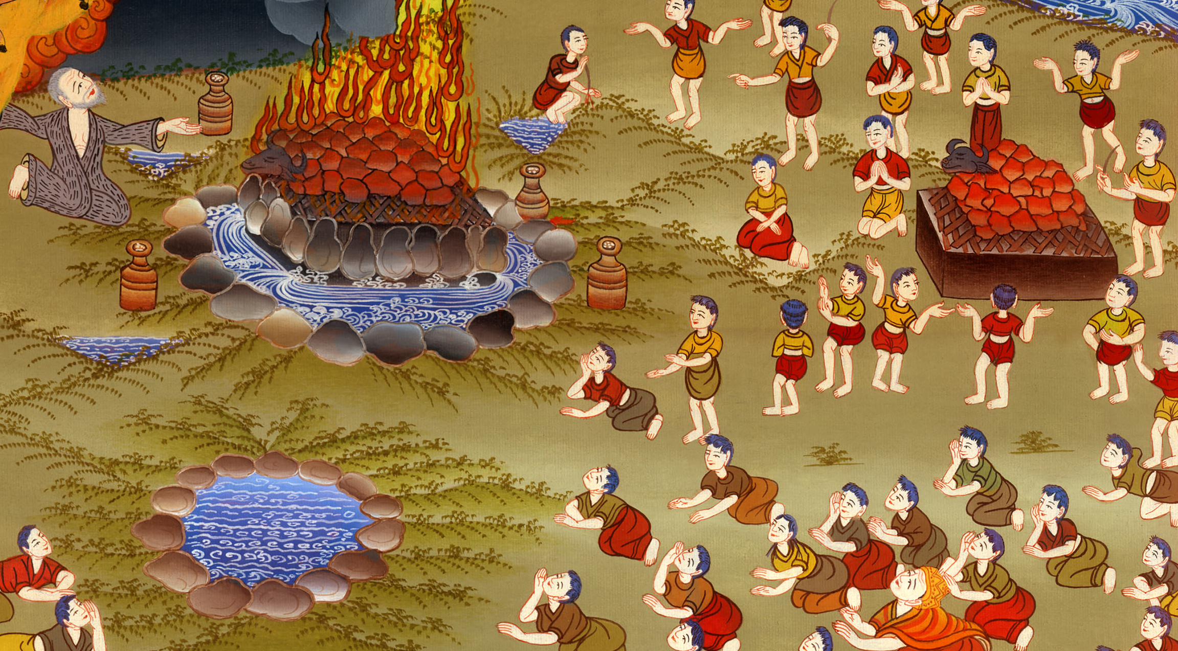
རྒྱལ་རབས་དང་པོ། 18
ཨེ་ལི་ཡཱ་དང་བྷལ་གྱི་ལུང་སྟོན་པ་རྣམས།

Slide 3
4. Mt. Carmel – 1 Kings 18:17-40 (Right Center)
རྒྱལ་རབས་དང་པོ། 18
ཨེ་ལི་ཡཱ་དང་བྷལ་གྱི་ལུང་སྟོན་པ་རྣམས།

Slide 4
རྒྱལ་རབས་དང་པོ། 18
ཨེ་ལི་ཡཱ་དང་བྷལ་གྱི་ལུང་སྟོན་པ་རྣམས།
This work is licensed under a Creative Commons Attribution-ShareAlike 4.0 International License

Slide 5
Ahab went to where Elijah was. 17When Ahab saw Elijah, he said to him, “Is that you, O troubler of Israel?”
17ཁོས་ཨེ་ལི་ཡཱ་མཐོང་མ་ཐག་ཏུ་ན་རེ། ཡེས་ར་ཨེལ་ལ་གནོད་པ་བྱེད་མཁན་དེ་ཁྱོད་རང་མ་ཡིན་ནམ་ཞེས་སྨྲས་པ་དང་།

Slide 6
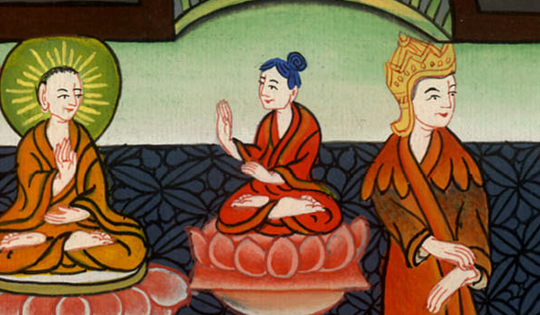
རྒྱལ་རབས་དང་པོ། 18:17

Slide 7
18“I have not troubled Israel,” Elijah replied, “but you and your father’s house have, for you have forsaken the commandments of the Lord and have followed the Baals.
18ཨེ་ལི་ཡཱས་ལན་དུ། ཡེས་ར་ཨེལ་ལ་གནོད་པ་བྱེད་མཁན་ནི་ང་མིན་ཏེ། ཁྱོད་དང་ཁྱོད་ཀྱི་ཕ་མེས་ཀྱི་ཁྱིམ་རྒྱུད་ཡིན་ནོ། །ཁྱོད་ཅག་གིས་དཀོན་མཆོག་ཡ་ཝཱེའི་བཀའ་རྒྱ་རྣམས་སྤངས་ཏེ་པཱ་ཨལ་རྣམས་ཀྱི་རྗེས་སུ་འབྲངས་པས་སོ། །

Slide 8
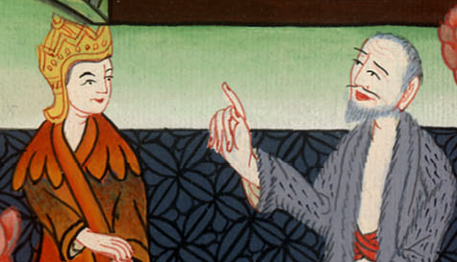
རྒྱལ་རབས་དང་པོ། 18:18

Slide 9
19Now summon all Israel to meet me on Mount Carmel, along with the four hundred and fifty prophets of Baal and the four hundred prophets of Asherah who eat at Jezebel’s table.”
19ད་ལྟ་ཁྱོད་ཀྱིས་བང་ཆེན་བཏང་ནས་ཡེས་ར་ཨེལ་པ་ཐམས་ཅད་དང་། པཱ་ཨལ་གྱི་ལུང་སྟོན་པ་བཞི་བརྒྱ་ལྔ་བཅུ་དང་། ཡེ་ཟི་བེལ་གྱི་གསོལ་ལྕོག་ལས་ཁ་ཟས་སྤྱོད་པའི་ལྷ་མོ་ཨ་ཤེ་རཱ་ཡི་ལུང་སྟོན་པ་བཞི་བརྒྱ་བཅས་ནི་ངའི་མདུན་དུ་ཀར་མེལ་རི་བོ་རུ་བསྡུས་ཤོག་ཅེས་སྨྲས་པ་ལ།

Slide 10
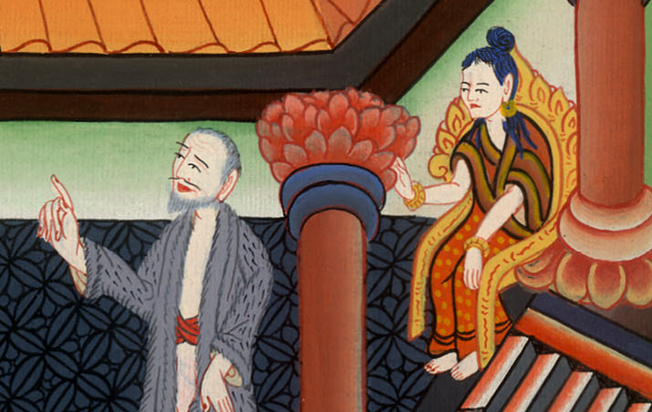
རྒྱལ་རབས་དང་པོ། 18:19

Slide 11
20So Ahab summoned all the Israelites and assembled the prophets on Mount Carmel.
20ཨ་ཧབ་ཀྱིས་བང་ཆེན་བཏང་ནས་ཡེས་ར་ཨེལ་པ་ཐམས་ཅད་དང་ལུང་སྟོན་པ་རྣམས་ཀར་མེལ་རི་བོར་བསྡུས་སོ། །

Slide 12
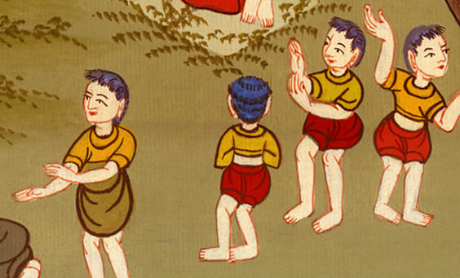
རྒྱལ་རབས་དང་པོ། 18:20

Slide 13
21Then Elijah approached all the people and said, “How long will you waver between two opinions? If the Lord is God, follow Him. But if Baal is God, follow him.”
But the people did not answer a word.
21དེར་ཨེ་ལི་ཡཱ་མི་ཐམས་ཅད་ཀྱི་མདུན་དུ་བྱོན་ཏེ་དེ་དག་ལ། ཁྱོད་རྣམས་བློ་གཉིས་འགལ་བྱས་ནས་དུས་ནམ་ཞིག་གི་བར་དུ་སྡོད་པར་བྱའམ། གལ་ཏེ་དཀོན་མཆོག་ཡ་ཝཱེ་ནི་དཀོན་མཆོག་ལགས་ན། ཁྱོད་རྣམས་ཁོང་གི་རྗེས་སུ་འབྲོངས་ཤིག གལ་ཏེ་པཱ་ཨལ་དཀོན་མཆོག་ཡིན་ན། ཁྱོད་རྣམས་དེའི་རྗེས་སུ་འབྲོངས་ཤིག་ཅེས་བསྐུལ་ནའང་། མི་ཚོགས་ཀྱིས་ལན་དུ་ཚིག་གཅིག་ཀྱང་མ་སྨྲས་སོ། །

Slide 14
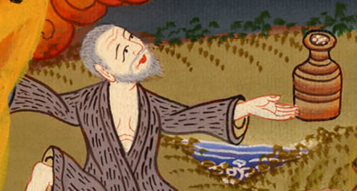
རྒྱལ་རབས་དང་པོ། 18:21

Slide 15
22Then Elijah said to the people, “I am the only remaining prophet of the Lord, but Baal has four hundred and fifty prophets.
22དེ་ནས་ཨེ་ལི་ཡཱས་མི་ཚོགས་ལ། དཀོན་མཆོག་ཡ་ཝཱེའི་ལུང་སྟོན་པ་རྣམས་ལས་ང་རང་གཅིག་པུ་ལས་ལུས་མེད་ཀྱང་། པཱ་ཨལ་གྱི་ལུང་སྟོན་པ་ནི་བཞི་བརྒྱ་དང་ལྔ་བཅུ་ཡོད།

Slide 16
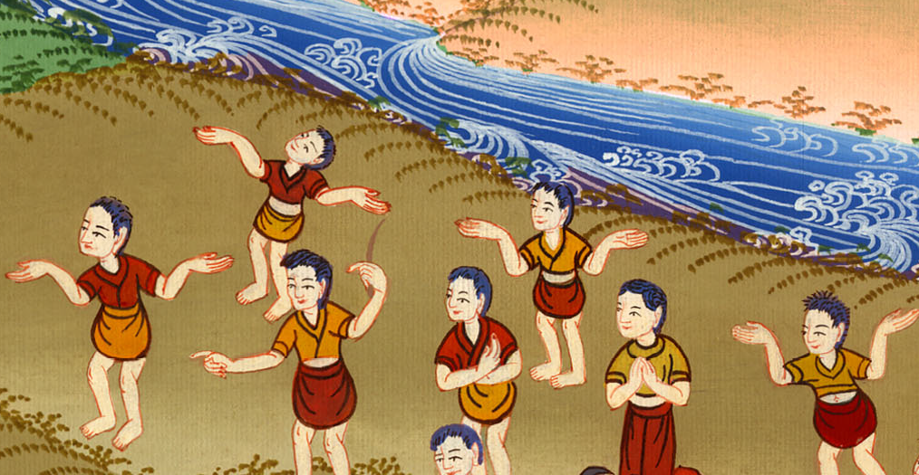
རྒྱལ་རབས་དང་པོ། 18:22

Slide 17
23Get two bulls for us. Let the prophets of Baal choose one bull for themselves, cut it into pieces, and place it on the wood but not light the fire. And I will prepare the other bull and place it on the wood but not light the fire.
23ད་ལྟ་ངེད་ཅག་ལ་གླང་ཐུག་གཉིས་བྱིན་ཅིག་དང་། པཱ་ཨལ་གྱི་ལུང་སྟོན་པ་རྣམས་ལ་གླང་ཐུག་གཅིག་འདེམས་སུ་ཆུག་ལ་དེ་དུམ་བུར་བྱས་ཏེ་བུད་ཤིང་གི་སྟེང་ལ་ཞོག་ཅིག འོན་ཀྱང་མེ་མི་གཏོང་བར་གྱིས། བདག་གིས་ཀྱང་གླང་ཐུག་ཅིག་བཤས་ཏེ། བུད་ཤིང་གི་སྟེང་དུ་བཞག་ནས་མེ་གཏོང་བར་མི་བྱ།

Slide 18
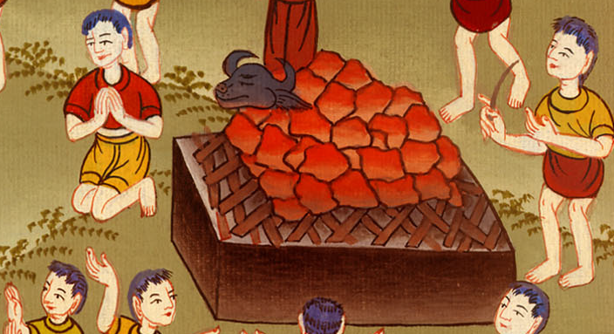
རྒྱལ་རབས་དང་པོ། 18:23

Slide 19
24Then you may call on the name of your god, and I will call on the name of the Lord. The God who answers by fire, He is God.”
And all the people answered, “What you say is good.”
24ཁྱོད་རྣམས་ཀྱིས་ཁྱོད་ཅག་གི་ལྷ་རྣམས་ཀྱི་མིང་ལ་འོ་དོད་བོས་ཤིག བདག་གིས་དཀོན་མཆོག་ཡ་ཝཱེའི་མཚན་ལ་འོ་དོད་འབོད་པར་བྱ། དཀོན་མཆོག་སུ་ཡིས་མེ་ཡི་སྒོ་ནས་ལན་བཏབ་ན་དེ་ནི་དཀོན་མཆོག་ཏུ་འཛིན་པར་བྱའོ་ཞེས་སྨྲས་པ་ལ། མི་ཚོགས་ཀྱིས་ལེགས་སོ་ཞེས་ལན་བཏབ།

Slide 20
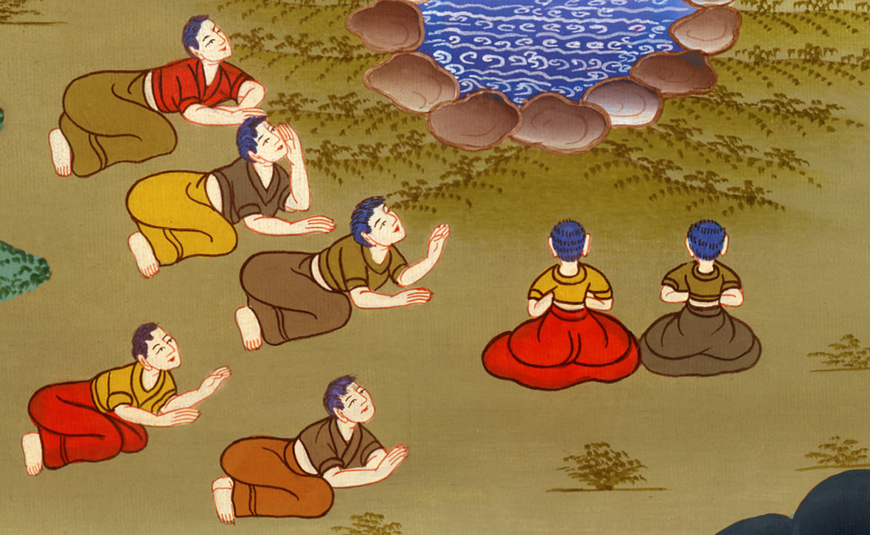
རྒྱལ་རབས་དང་པོ། 18:24

Slide 21
26And they took the bull that was given them, prepared it, and called on the name of Baal from morning until noon, shouting, “O Baal, answer us!”
But there was no sound, and no one answered as they leaped around the altar they had made.
26དེ་དག་གིས་རང་ལ་སྤྲད་པའི་གླང་ཐུག་དེ་ཁྲིད་འོངས་ནས་གྲ་སྒྲིག་བྱས་ཤིང་། ཞོགས་པ་ནས་ཉིན་གུང་གི་བར་དུ་པཱ་ཨལ་གྱི་མིང་ལ་འོ་དོད་བོས་ནས། ཀྱེ་པཱ་ཨལ། ངེད་ཅག་ལ་གསན་པར་མཛོད་ཅིག་ཅེས་ཞུས་ཀྱང་། སྐད་སྒྲ་ཅི་ཡང་མ་བྱུང་ལ་ལན་ཡང་མ་བྱུང་བས། དེ་དག་གིས་རང་གིས་བཟོས་པའི་མཆོད་ཁྲིའི་མཐའ་སྐོར་ནས་གར་འཆམས་པ་རེད།

Slide 22
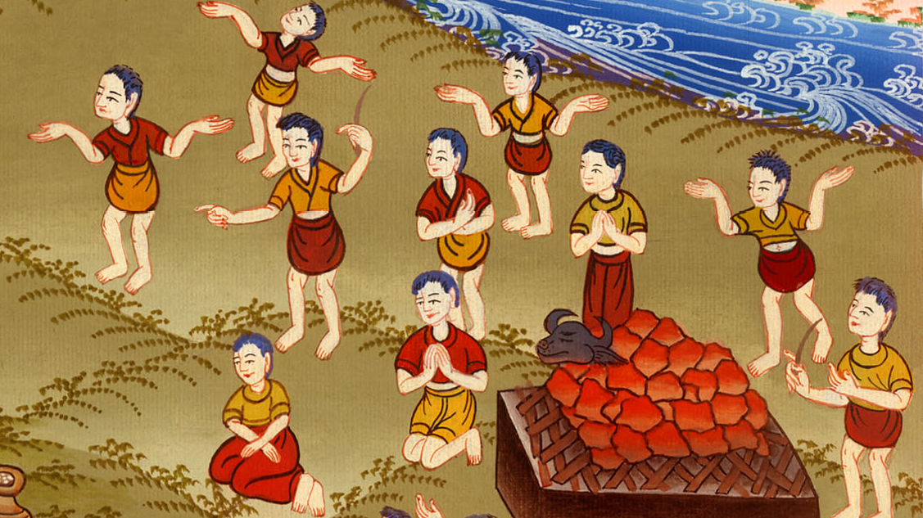
རྒྱལ་རབས་དང་པོ། 18:26

Slide 23
27At noon Elijah began to taunt them, saying, “Shout louder, for he is a god! Perhaps he is deep in thought, or occupied, or on a journey. Perhaps he is sleeping and must be awakened!”
27དེ་ནས་ཉིན་གུང་གི་དུས་སུ་ཨེ་ལི་ཡཱས་དེ་དག་ལ་འཕྱ་བཞིན་དུ། སྐད་ཆེན་པོས་འོ་དོད་བོས་ཤིག ཁོ་ནི་ལྷ་ཞིག་ཡིན་པས། ཐུགས་གཞིགས་ཟབ་མོ་གཏོང་གིན་ཡོད་དམ། བྲེལ་བ་ཆེའམ། བྱེས་སུ་ཡོད་དམ། གཉིད་ལ་ཡུར་བ་དང་གཉིད་ལས་དཀྲོག་དགོས་པ་ཡིན་ནམ་ཞེས་སྨྲས་པས།

Slide 24
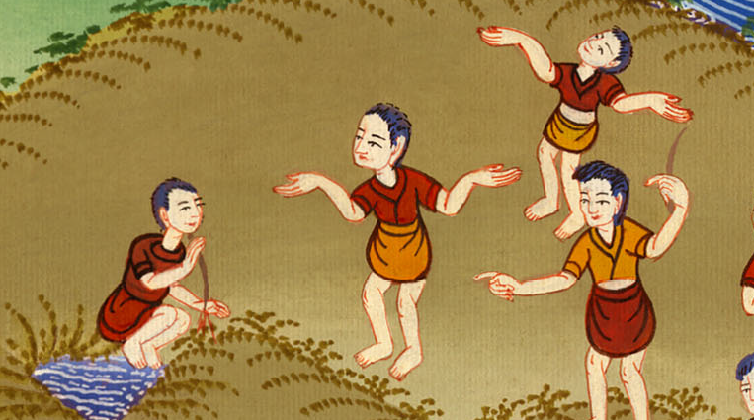
རྒྱལ་རབས་དང་པོ། 18:27

Slide 25
28So they shouted louder and cut themselves with knives and lances, as was their custom, until the blood gushed over them.
28དེ་དག་གིས་སྐད་ཆེན་པོས་འོ་དོད་བོས་ཤིང་། རང་གི་ལུགས་ལྟར་རང་རང་གི་ལུས་སྟེང་ནས་ཁྲག་བཞུར་བའི་བར་དུ། རང་གིས་རང་ལ་གྲི་དང་མདུང་གིས་གཙགས།

Slide 26
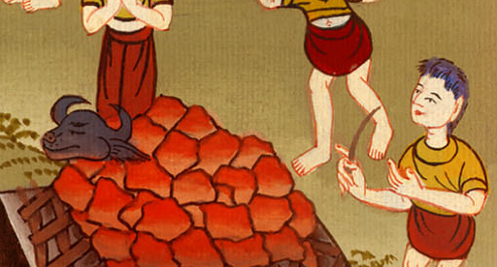
རྒྱལ་རབས་དང་པོ། 18:28

Slide 27
29Midday passed, and they kept on raving until the time of the evening sacrifice. But there was no response; no one answered, no one paid attention.
29ཉིན་གུང་ཡོལ་ནས་དགོང་མོའི་མཆོད་པ་འབུལ་བའི་བར་དུ་ཁོ་ཚོས་སྨྱོ་སྐད་བརྒྱབ་ནས་བསྡད་ཀྱང་། སྐད་སྒྲ་ཅི་ཡང་མ་བྱུང་ལ་ལན་ཡང་མ་བྱུང་། སྣང་འཇོག་བྱེད་མཁན་ཞིག་ཀྱང་མ་བྱུང་ངོ་། །

Slide 28
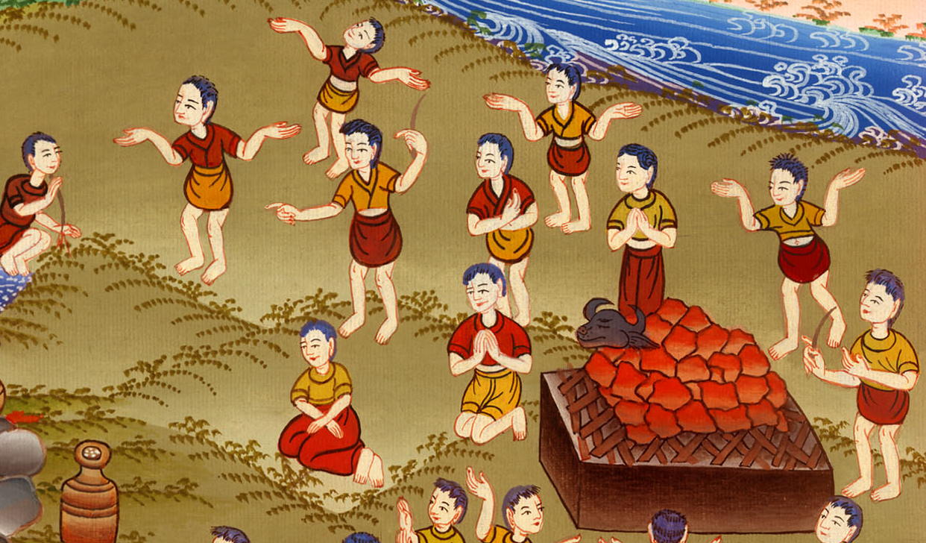
རྒྱལ་རབས་དང་པོ། 18:29

Slide 29
30Then Elijah said to all the people, “Come near to me.” So all the people approached him, and he repaired the altar of the Lord that had been torn down.
30དེ་ནས་ཨེ་ལི་ཡཱས་མི་ཚོགས་ལ། ཁྱོད་རྣམས་ངའི་མདུན་དུ་ཤོག་ཅིག་ཅེས་སྨྲས་པ་ལ། མི་ཚོགས་རྣམས་ཁོའི་མདུན་དུ་འོངས་པ་དང་། ཁོང་གིས་དཀོན་མཆོག་ཡ་ཝཱེའི་མཆོད་ཁྲི་ཞིག་རལ་དུ་གྱུར་པ་དེ་སླར་གསོ་བྱས།

Slide 30
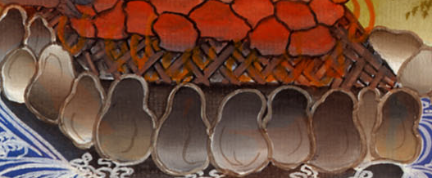
རྒྱལ་རབས་དང་པོ། 18:30

Slide 31
32And with the stones, Elijah built an altar in the name of the Lord. Then he dug a trench around the altar large enough to hold two seahs (14.6 litres) of seed.
32དཀོན་མཆོག་ཡ་ཝཱེའི་མཚན་ལ་བརྟེན་ནས་རྡོ་དེ་རྣམས་ཀྱིས་མཆོད་ཁྲི་ཞིག་བརྩིགས་ཏེ། མཆོད་ཁྲིའི་མཐའ་འཁོར་དུ་འབྲུ་བྲེ་གཉིས་ཤོང་བའི་འོབས་དོང་བྲུས་ཤིང་།

Slide 32
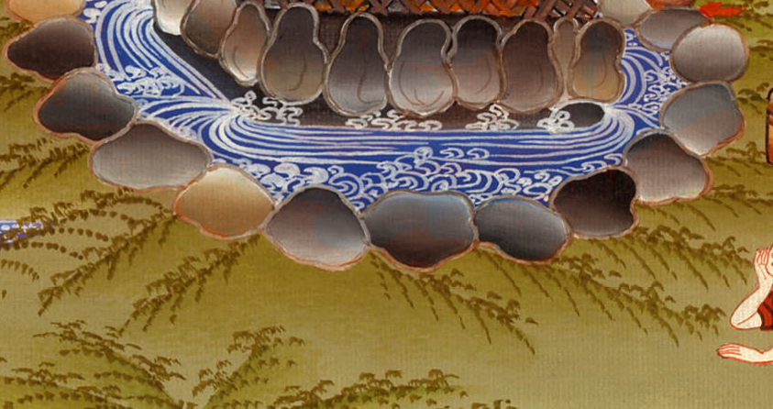
རྒྱལ་རབས་དང་པོ། 18:32

Slide 33
33He arranged the wood for the fire. He cut the bull into pieces. He placed the pieces on the wood. Then he said to some of the people, “Fill four large jars with water. Pour it on the offering and the wood.” So they did. (NIRV)
33བུད་ཤིང་རྣམས་བསྒྲིགས་པ་དང་། ཡང་གླང་ཐུག་དེ་དུམ་བུར་གཏུབ་ནས་བུད་ཤིང་གི་སྟེང་དུ་བཞག་ནས་དེ་དག་ལ། རྫ་བུམ་བཞི་ཆུས་བཀང་བར་བྱས་ནས། སྦྱིན་སྲེག་གི་མཆོད་པ་དང་བུད་ཤིང་རྣམས་ཀྱི་སྟེང་དུ་བླུགས་ཤིག་ཅེས་བསྒོས་སོ། །

Slide 34
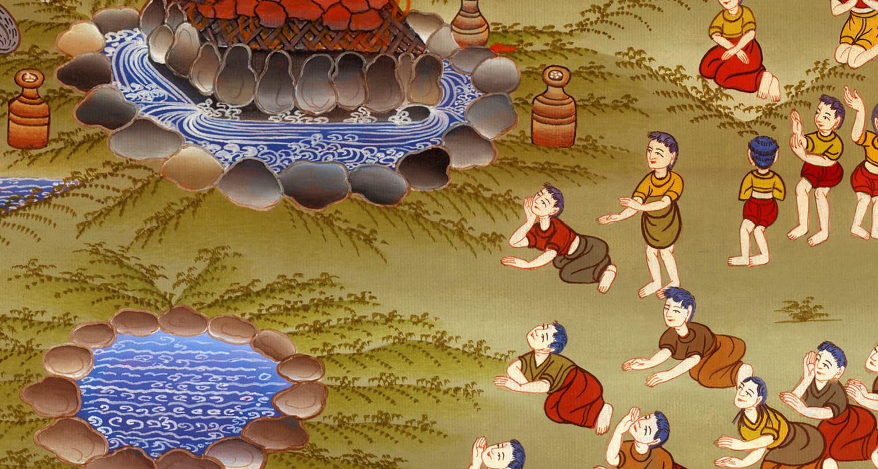
རྒྱལ་རབས་དང་པོ། 18:33

Slide 35
34“Do it again,” he said. So they did it again.
“Do it a third time,” he ordered. And they did it the third time. 35The water ran down around the altar. It even filled the ditch. (NIRV)
34ཡང་ཁོང་ན་རེ། ལན་གཉིས་པར་དེ་ལྟར་གྱིས་ཤིག་ཅེས་བསྒོས་པར། དེ་དག་གིས་ལན་གཉིས་པར་དེ་ལྟར་བྱས། ཡང་ཁོང་ན་རེ། ལན་གསུམ་པར་དེ་ལྟར་གྱིས་ཤིག་ཅེས་བསྒོས་པར། དེ་དག་གིས་ལན་གསུམ་པར་དེ་ལྟར་བྱས་པ་དང་།

Slide 36
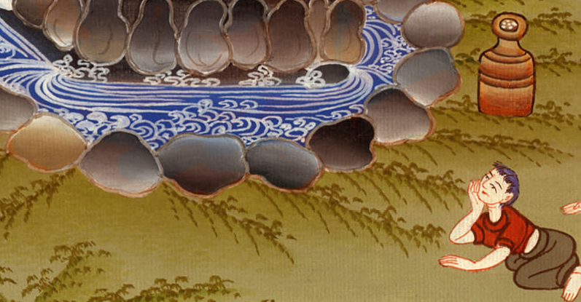
རྒྱལ་རབས་དང་པོ། 18:34,35

Slide 37
36At the time of the evening sacrifice, Elijah the prophet approached the altar and said, “O Lord, God of Abraham, Isaac, and Israel, let it be known this day that You are God in Israel and that I am Your servant and have done all these things at Your command.
36དགོང་མོའི་མཆོད་པ་འབུལ་བའི་དུས་སུ། ལུང་སྟོན་པ་ཨེ་ལི་ཡཱ་མདུན་དུ་འོངས་ནས། ཀྱེ་དཀོན་མཆོག་ཡ་ཝཱེ་ལགས། ཨབ་ར་ཧམ་དང་། ཨི་སཱག་དང་། ཡེས་ར་ཨེལ་ཀྱི་དཀོན་མཆོག་ལགས། དེ་རིང་ཉིན་མོར། ཁྱེད་ཉིད་ཡེས་ར་ཨེལ་གྱི་དཀོན་མཆོག་ཡིན་ལ། བདག་ནི་ཁྱེད་ཀྱི་ཞབས་ཕྱི་ཡིན་པ་དང་། ཁྱེད་ཀྱི་བཀའ་བཞིན་དུ་འདི་བཞིན་བྱེད་པ་དེ་མངོན་པར་མཛོད་ཅིག

Slide 38
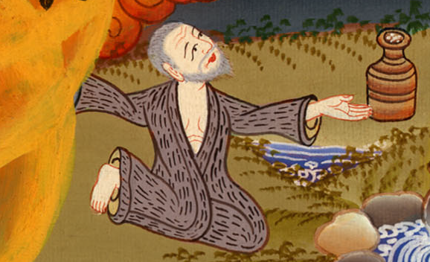
རྒྱལ་རབས་དང་པོ། 18:36

Slide 39
37Answer me, O Lord! Answer me, so that this people will know that You, the Lord, are God, and that You have turned their hearts back again.”
37ཀྱེ་དཀོན་མཆོག་ཡ་ཝཱེ་ལགས། ཁྱེད་ཀྱིས་བདག་ལ་ལན་གནང་རོགས། བདག་ལ་ལན་གནང་ནས་མི་རིགས་འདི་ལ་ཁྱེད་ནི་དཀོན་མཆོག་ཡ་ཝཱེ་ཡིན་པ་དང་། ཁྱེད་ཀྱིས་མི་འདི་རྣམས་ཀྱི་སེམས་ཕྱིར་འཁོར་དུ་བཅུག་པ་ཁོ་རྣམས་ལ་ཤེས་པར་མཛད་དུ་གསོལ་ཞེས་ཞུས་པ་ལ།

Slide 40
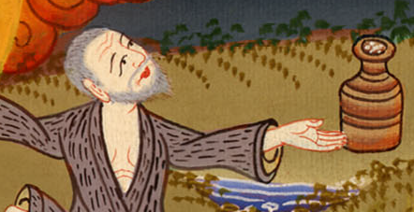
རྒྱལ་རབས་དང་པོ། 18:37

Slide 41
38Then the fire of the Lord fell and consumed the sacrifice, the wood, the stones, and the dust, and it licked up the water in the trench.
38དཀོན་མཆོག་ཡ་ཝཱེས་མེ་ཕབ་ནས་སྦྱིན་སྲེག་གི་མཆོད་པ་དང་། བུད་ཤིང་དང་། རྡོ་དང་། ས་བཅས་ཐམས་ཅད་འགེམས་ཏེ། འོབས་དོང་གི་ནང་དུ་ཡོད་པའི་ཆུ་ཡང་ཐག་པར་བྱས་སོ། །

Slide 42
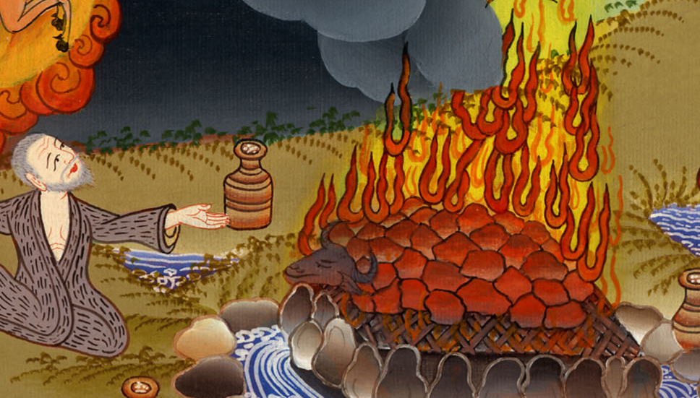
རྒྱལ་རབས་དང་པོ། 18:38

Slide 43
39When all the people saw this, they fell facedown and said, “The Lord, He is God! The Lord, He is God!”
39མི་ཚོགས་ཀྱིས་དེ་མཐོང་བ་ཙམ་གྱིས་གདོང་ས་རུ་གཏད་དེ། དཀོན་མཆོག་ཡ་ཝཱེ་ནི་དཀོན་མཆོག་གོ །དཀོན་མཆོག་ཡ་ཝཱེ་ནི་དཀོན་མཆོག་གོ་ཞེས་ཞུས་སོ། །

Slide 44
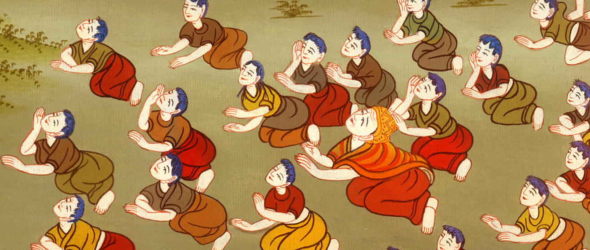
རྒྱལ་རབས་དང་པོ། 18:39

Slide 45
40Then Elijah ordered them, “Seize the prophets of Baal! Do not let a single one escape.” So they seized them, and Elijah brought them down to the Kishon Valley and slaughtered them there.
40དེ་ནས་ཨེ་ལི་ཡཱས་ཁོ་རྣམས་ལ། པཱ་ཨལ་གྱི་ལུང་སྟོན་པ་རྣམས་བཟུང་ལ། དེ་རྣམས་ལས་གཅིག་ཀྱང་འཆོར་དུ་མ་འཇུག་ཅེས་སྨྲས་པར། མི་ཚོགས་ཀྱིས་དེ་རྣམས་བཟུང་བ་དང་། ཨེ་ལི་ཡཱས་དེ་རྣམས་ཁི་ཤོན་ཆུ་བོའི་འགྲམ་དུ་ཁྲིད་ནས་དེ་རུ་བསད་དོ། །

Slide 46
རྒྱལ་རབས་དང་པོ། 18:40

